Slide 1
ERGİN ATAMAN VE GÖKTÜRK URAL TOKAT OLAYI

Slide 2
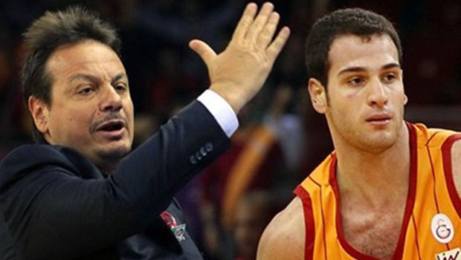

Slide 3
Galatasaray Basketbol Takımı antrenörü Ergin Ataman devre arası soyunma odasında, çekişmeli karşılaşmada forma şansı bulmasına rağmen yeterince özveri göstermediği gerekçesiyle 19 yaşındaki oyuncuya sert tepki gösterip, iki tokat attı. Ataman’ın kadro dışı bıraktığı Göktürk’ü takım otobüsüne bile almak istemediği iddia edildi.

Slide 4
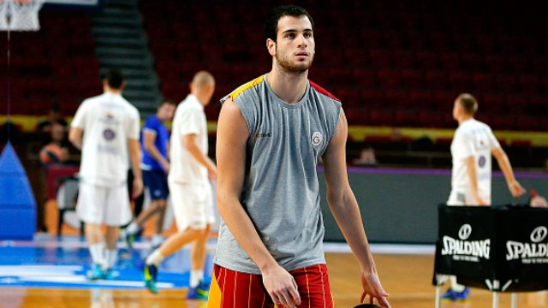

Slide 5
Bomba etkisi yaratan Göktürk olayını, Galatasaray Liv Hospital Koçu Ergin Ataman doğrularken “Evet, o tokadı attım. Ama bu uyarma mahiyetinde hafif bir tokattı. Ayrıca ben oyuncuma soyunma odasında tokat da atarım, hakaret de ederim” dedi. Ataman, soyunma odasının kendi adına özel olduğunu ve orada yaşananların orada kaldığını belirtip şunları söyledi. - Burada sıkıntı şu. O gün soyunma odamızda yaşanan herhangi bir olayın, dışarıda anlatılması. Bu olmaz, olamaz. Göktürk, Galatasaray forması için fazla özveride bulunmadı. Onu ders alması için genç takıma gönderdik, dışlamak için değil. Bize bir terbiyesizliği de olmadı. Kendisinin üzerindeki Galatasaray formasını yeterince ciddiye almadığını gördüm..

Slide 6
O dönemin başkanı Duygun Yarsuvat ise Ergin Ataman’ın arkasında durduğunu belirterek, ‘’Göktürk Ural Gazete ve Federasyona gitmeden önce bize gelmeliydi. Türkiye’nin en iyi koçuna bir tokat attı diye ceza vermem.’’ dedi

Slide 7
Siz Göktürk Ural’ın yerinde olsaydınız, nasıl bir tepki verirdiniz? Olaydan sonra nasıl hareket ederdiniz?
Sizce taraflar bu olayı medyaya duyurmadan ve TBF’ye şikayet dilekçesi yazılmadan kendi içlerinde çözebilirler miydi?
Galatasaray yönetiminin olaydan sonraki tutumu doğru mu?

